Slide 1
Mikroprocesory
Architektura mikroprocesoru

Slide 2
Vývoj mikroprocesorů
Za první mikroprocesor lze považovat čtyřbitový mikroprocesor Intel I4004 uvedený v roce 1971.
V roce 1972 byl Intelem uveden osmibitový mikroprocesor I8008.
Nejúspěšnější a nejrozšířenější osmibitový mikroprocesor je Intel I8080 (přesněji I8080A) uvedený v roce 1974.
Nevýhodou těchto mikroprocesorů byla nutnost použití řady podpůrných čipů.

Slide 3
Vývoj mikroprocesorů
Podpůrné obvody pro I8080A:
  8224 – generátor hodinových impulsů
  8228 – řadič systémové sběrnice
volitelné:
  8251 – sériového rozhraní
  8253 – programovatelný čítač / časovač
  8255 – paralelního rozhraní
  8257 – řadič DMA
  8259 – programovatelný řadič přerušení

Slide 4
Vývoj mikroprocesorů
V roce 1976 byl uvedený vylepšený I8085, který má vestavěný generátor hodin a řadič sběrnice.
V roce 1978 byl uvedený šestnáctibitový mikroprocesor I8086, který je prapředkem rodiny procesorů x86 (80286, 80386, 80486, Pentium, Pentium Pro, Pentium MMX, Pentium II, Celeron, Pentium III, Pentium 4, Pentium M)
a x86-64 (Pentium D, Dual Core, Core 2, i3, i5, i7).

Slide 5
Vývoj mikroprocesorů
V průběhu vývoje byly mikroprocesory postupně vylepšovány a zdokonalovány:
  zvyšovala se pracovní frekvence
  (z jednotek MHz na jednotky GHz)
  zvětšovala se šířka aritmetických jednotek, datových a adresových sběrnic,...
  byly integrovány podpůrné a další obvody
  na čip bylo umístěno několik jader
    i7 – 6 jader + grafický procesor

Slide 6
Vývoj mikroprocesorů
I přes všechna zdokonalování a vylepšování základní princip činnosti mikroprocesoru zůstává stále zachován (obdobně jako von Neumannův model počítače).
Při vysvětlování základních principů bude použit jako „obecný mikroprocesor“ I8080A:
  Jedná se o „veterána“, výhodou je jeho jednoduchost, přehlednost, názornost.
  Dále pak budou postupně uváděna vylepšení používaná u jeho následovníků.

Slide 7
Architektura mikroprocesoru
Mikroprocesor je synchronně pracující sekvenční logický obvod.
Obvykle se skládá se těchto částí:
  aritmeticko logická jednotka
  pracovní registry
  dekodér instrukcí
  řídící jednotka – řadič
  obvody rozhraní – sběrnice
Další části mohou být: vyrovnávací paměť, periferní obvody (analogové, digitální vstupy a výstupy), matematický koprocesor,...

Slide 8
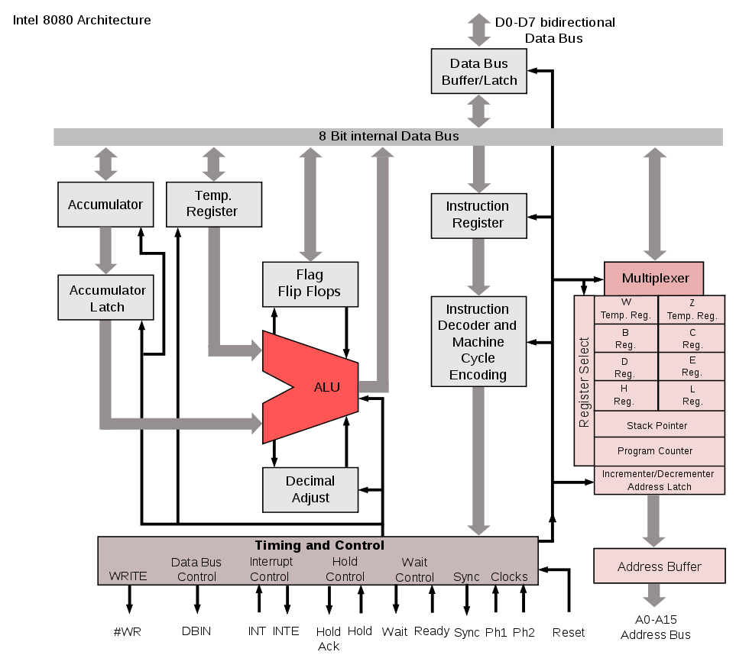
8080A

Slide 9
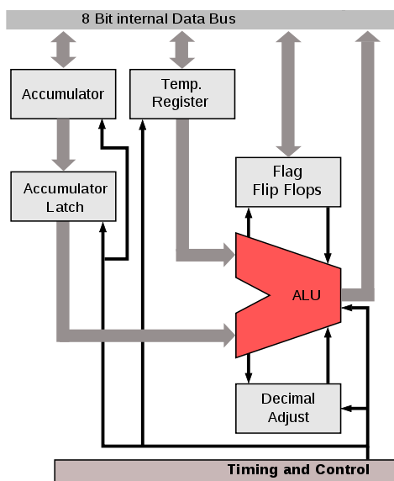
Aritmeticko logická jednotka - ALU
V ALU se realizují:
  Aritmetické operace: sčítání, odčítání, (násobení, dělení)
  Logické operace:
  AND, OR, XOR, NOT
  Další operace: cyklický posun vpravo či vlevo

Slide 10
Aritmeticko logická jednotka - ALU
Jedná se o kombinační logický obvod.
Na vstup ALU jsou přiváděny dvě čísla
ze záchytných registrů (Accumulator Latch
a Temp. Register).
Výstup ALU je přes sběrnice uložen do střadače (Accumulator).

Slide 11
Aritmeticko logická jednotka - ALU
Střadač je „hlavní“ registr, který se používá pro většinu aritmeticko logických operací.
(U 8080 má významné postavení, u jiných mikroprocesorů mohou být aritmetickologické operace prováděny
v součinosti s dalšími univerzálními registry.)

Slide 12
Aritmeticko logická jednotka - ALU
Podle šířky ALU, sběrnic a pracovních registrů
se udává kolika bitový mikroprocesor je
(4, 8, 16, 32, 64 bitový).
Činnost ALU je dále ovlivňována pomocí příznaků (Flag).

Slide 13
Příznakový registr
Příznakový (stavový) registr - Flag (status) register
Skládá se z jednotlivých bitů, každý má svůj specifický význam.
Jednotlivé příznaky jsou zpravidla nastavovány na základě výsledků aritmetické či logické operace. Mohou být nastavovány i přímo instrukcí.
Příznaky pak mohou ovlivňovat další výpočty, mohou být otestovány v programu, případně použity pro řízení podmíněných skoků v programu.

Slide 14
Nejdůležitější příznaky
C (CY) – Cary (přetečení):
  Pokud při aritmetické operaci došlo k přenosu
  do vyššího řádu je nastaven na 1.
  Hodnota příznaku C může být použita při další aritmetické operaci.
S – Sign (znaménko):
  výsledek aritmetické operace záporný
Z – Zero (nulová hodnota):
  výsledek operace je nula

Slide 15
Nejdůležitější příznaky
AC (ACY) – Auxiliary Cary (pomocné přetečení):
  Pokud při aritmetické operaci došlo k přenosu
  z 3 do 4. bitu je nastaven na 1.
  Používá se pro desítkovou korekci jestliže je požadováno počítání v desítkové soustavě - BCD
P – Parity (parita):
  výsledek operace má lichý počet 1.
Další příznaky se liší podle jednotlivých typů mikroprocesorů.

Slide 16
Aritmeticko logická jednotka - ALU
Jednotka desítkové korekce (Decimal Adjust)
Slouží pro úpravu výsledků sčítání
a odčítání při požadavcích na práci
v kódu BCD 8421.
(Podle příznaků CY a ACY se přičte ke čtveřici bitů reprezentujících desítkovou číslici 6h.)

Slide 18
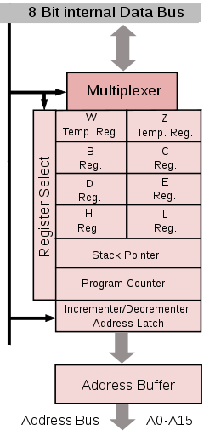
Pracovní registry
Slouží k ukládání a práci při aritmeticko logických operacích.
Jejich výhodou je velmi krátká doba přístupu (výrazně kratší než načtení dat z RAM).
Mikroprocesory mají různý počet registrů (od 6 do 512)
U mikroprocesorů RISC mohou být organizovány v bankách či sadách pro jednotlivé procesy.

Slide 19
Pracovní registry
Registry mohou být univerzální, značí se například:
  Písmeny: B, C, D, E,...
  Čísly: R0 – R127,...
Některé registry mohou mít speciální funkci:
  PC – Program Counter
  SP – Stack Pointer
Mikroprocesor může obsahovat
i pomocné registry které nejsou programátorovi přístupné (W, Z).

Slide 20
PC (Program Counter) – Programový čítač
Je v něm uložena adresa paměti, ze které se načítá další instrukce.
Po přečtení instrukce se jeho hodnota zvýší o 1.
Při instrukci skoku je přenastaven hodnotu odkazující na místo paměti s další instrukcí, která má být provedena po instrukci skoku.
Po Resetu je nastaven na předem definovanou hodnotu (zpravidla 0). Na této adrese musí být „zaváděcí“ program (často jen instrukce skoku na jiné místo v paměti).

Slide 21
SP (Stack pointer) – Ukazatel zásobníku
Zásobník slouží pro uložení některých dat:
  Návratová adresa při volání podprogramu.
  Při přerušení jsou do zásobníku uložena hodnota programového čítače, příznakového registru, případně další registry. Po ukončení programu přerušení budou hodnoty registrů obnoveny hodnotami ze zásobníku.
Zásobník je zpravidla umístěn na konci paměti, při uložení dat se hodnota ukazatele sníží, při přečtení se hodnota ukazatele zvýší.

Slide 23
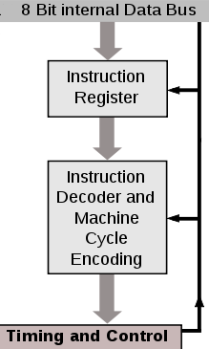
Registr a dekodér instrukce
Podle hodnoty programového čítače dojde k načtení instrukce z paměti do instrukčního registru.
Výkonnější mikroprocesory mohou mít místo jednoho instrukčního registru instrukční frontu, do které jsou načítány
z paměti instrukce
s předstihem (v době kdy například při výpočtu není potřeba vnější sběrnice).

Slide 24
Registr a dekodér instrukce
Dekodér instrukce:
  vyhodnotí kód instrukce.
  ve spolupráci s řadičem zajistí případné načtení operandů z paměti či
  z registrů.
  na základě dekódování instrukce provede řadič potřebné operace.

Slide 26
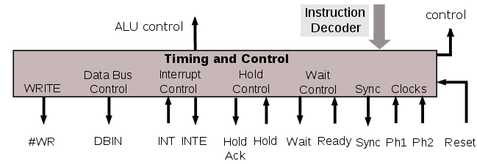
Řídící jednotka – řadič
Synchronizuje činnost jednotlivých částí mikroprocesoru:
  Řídí provádění operací v ALU.
  Zajišťuje přesuny dat po vnitřních sběrnicích.
  Pomocí vstupních a výstupních signálů zajišťuje komunikaci s externími pamětmi či periferiemi.

Slide 27
Řídící jednotka – řadič
Řadič je sekvenční logický obvod.
U některých mikroprocesorů je realizován čistě hardwarově, u některých mikroprocesorů je řešen jako programovatelný obvod:
  Jednotlivé instrukce jsou realizovány pomocí mikroprogramu.
  Výhodou je jednodušší konstrukce řadiče a také je možné do procesoru zavést zákaznické instrukce (například jako ovladač procesoru).
  Nevýhodou je nižší rychlost procesoru.

Slide 28
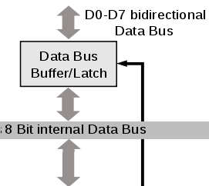
Obvody rozhraní – sběrnice
Mikroprocesory jsou vybaveny
datovou, adresní a řídící sběrnicí.
Datová sběrnice:
  slouží pro paralelní přenos dat
  mezi procesorem a pamětí či
  periferním zařízením
  je obousměrná, třístavová
  šířka datové sběrnice zpravidla odpovídá šířce ALU. (U některých mikroprocesorů je poloviční, pak je nutné načítat data „na dvakrát“).

Slide 29
Obvody rozhraní – sběrnice
Adresní sběrnice:
  slouží pro adresy v paměti či periferním zařízení.
  zpravidla je pouze výstupní
  (u některých mikroprocesorů z důvodů úspory vývodů pouzdra může být adresní sběrnice nebo její část multiplexována s datovou sběrnicí).
  šířka adresní sběrnice udává jak velký paměťový prostor lze mikroprocesorem přímo adresovat.
Řídící sběrnice:
  obsahuje jednotlivé signály pro řízení komunikace s pamětmi a externími zařízeními.

Slide 31
Instrukční cyklus
Instrukce jsou v mikroprocesoru prováděny
v několika krocích:
  Instruction fetch - vyzvednutí instrukce
  Decode - dekódování instrukce
  Read data - načtení operandů
  Execute - provedení instrukce
  Writeback - zápis výsledku

Slide 32
Instrukční cyklus
Instruction fetch IF - vyzvednutí instrukce
  Z adresy paměti, kam ukazuje programový čítač, je načtena instrukce do instrukčního registru.
  Po vyzvednutí instrukce je hodnota programového čítače zvýšena.
Decode DI - dekódování instrukce
  Instrukce je dekódována v dekodéru instrukcí

Slide 33
Instrukční cyklus
Read data RD - načtení operandů
  podle typu instrukce dojde k načtení dat
  do záchytných registrů na vstupech ALU:
    z registrů
    z paměti dat
    z paměti programu
    (konstanta která je součástí programu)
  Pozn.: Architektura 8080 předpokládá použít vždy jako jeden z operandů střadač.

Slide 34
Instrukční cyklus
Execute EX - provedení instrukce
  V aritmeticko logické jednotce je provedena požadovaná operace.
Writeback WB - zápis výsledku
  Výsledek na výstupu ALU je zapsán:
    do zvoleného registru
    do paměti dat

Slide 35
3
1
5
3
4
2

Slide 36
Instrukční cyklus - poznámky
Doba zpracování jednotlivých instrukcí se může lišit podle typu instrukce.
Moderní mikroprocesory (především RISC) umožňují zpracování více instrukcí najednou
Pipelining
cyklus | 1 | 2 | 3 | 4 | 5 | 6 | 7 | 8 | 9
Instrukce A | IF | DI | RD | EX | WB
Instrukce B |  | IF | DI | RD | EX | WB
Instrukce C |  |  | IF | DI | RD | EX | WB
Instrukce D |  |  |  | IF | DI | RD | EX | WB
Instrukce E |  |  |  |  | IF | DI | RD | EX | WB

Slide 37
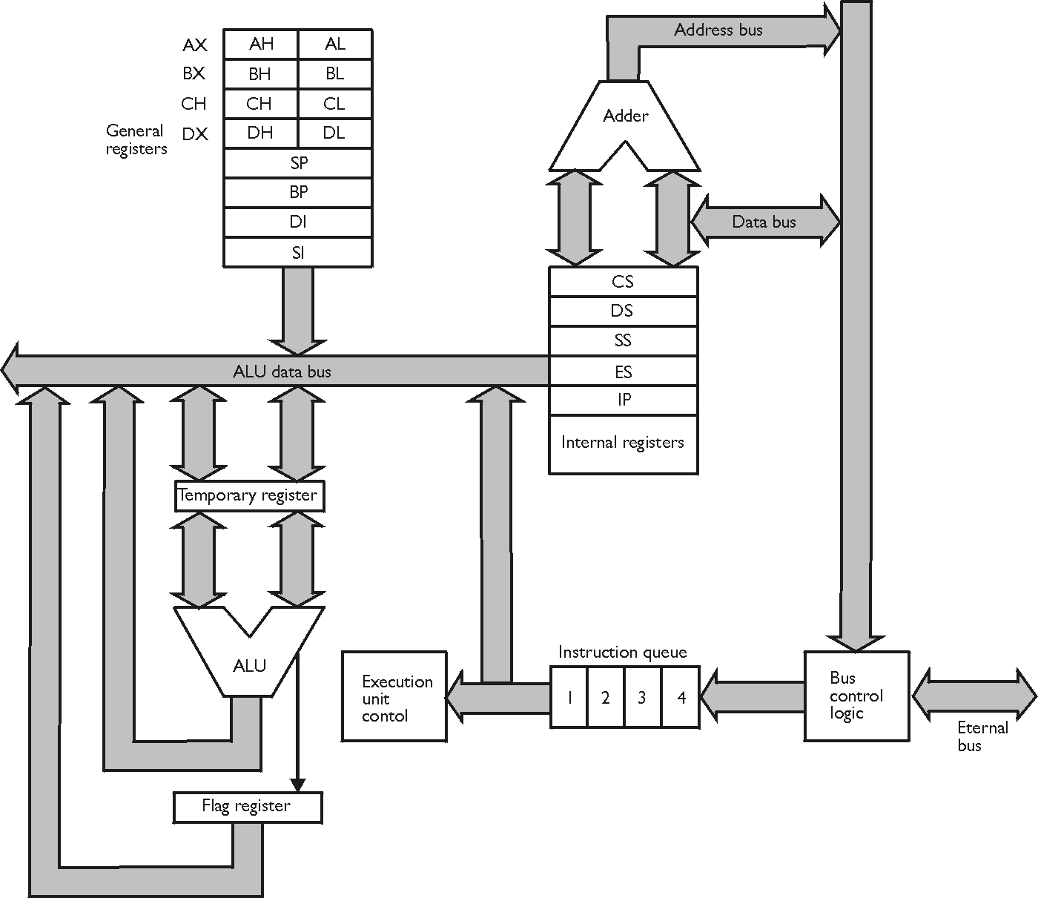
Intel 8086 (8088)
EU
BIU

Slide 38
Intel 8086
Jedná se o 16 bitový mikroprocesor (1978)
Byl vyráběn technologií HMOS, obsahuje 29 000 tranzistorů, umístěn v pouzdře DIL-40, vyráběl se ve verzích pro frekvence 5, 8, 10 MHz.
Mikroprocesor lze rozdělit do dvou částí:
  EU – execution unit
  BIU – bus interface unit

Slide 39
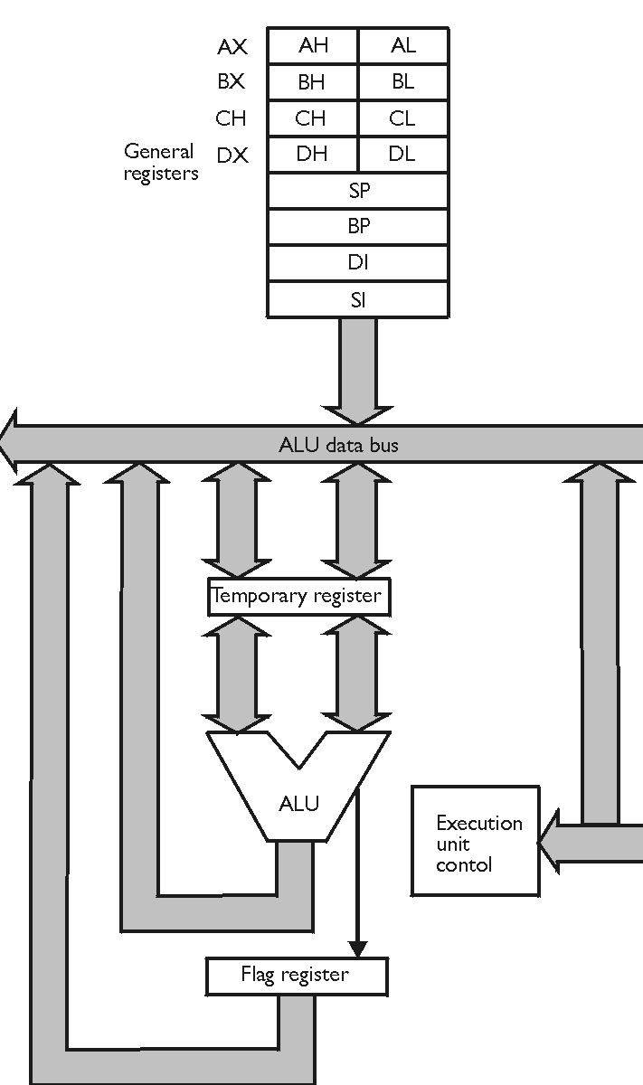
8086 – EU
Slouží pro provádění instrukcí
K tomuto účelu slouží řadič (Execution unit control) realizovaný programovatelným logickým polem.
16bitová ALU je propojena vnitřní sběrnicí se sadou
16 bitových registrů

Slide 40
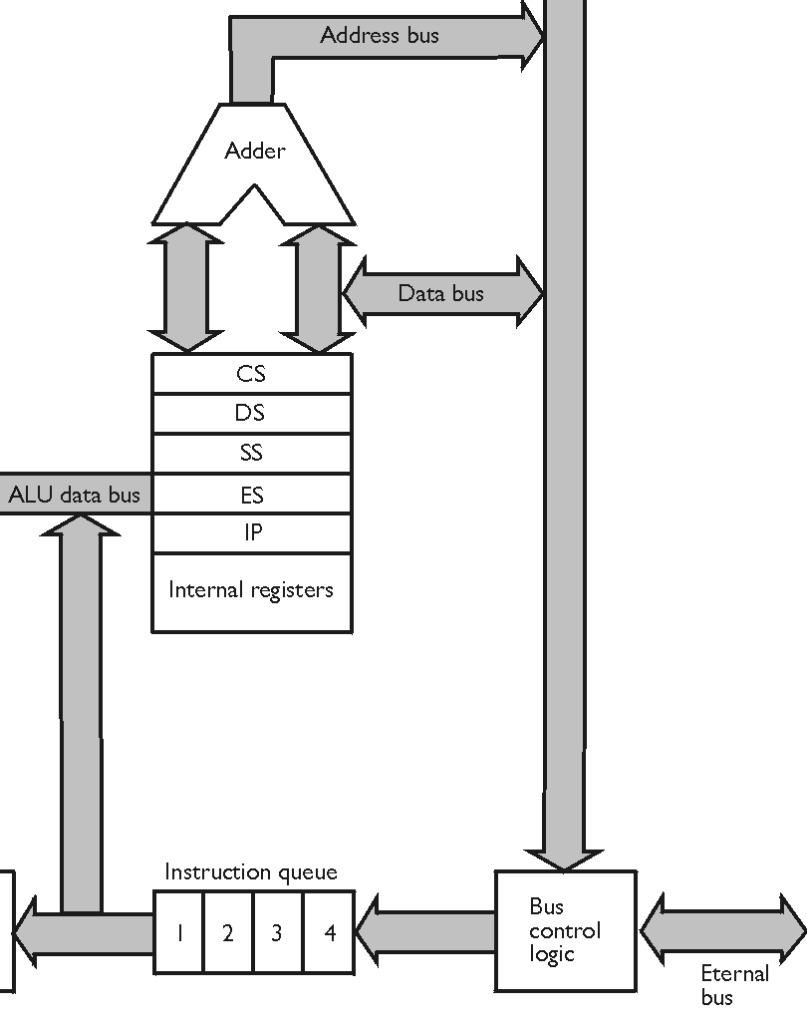
8086 – BIU
Zprostředkovává styk mikroprocesoru s vnějšími sběrnicemi:
  Datová – 16 bitů (8 b. 8088)
  Adresová 20 bitů
  Řídící sběrnice
20 bitová adresa vzniká
ve sčítací jednotce (Adder) sečtením 16 bitové adresy
s obsahem segmentového registru.

Slide 41
8086 – BIU
Registry:
  Segmentové: CS, DS, SS, ES
  Programový čítač: IP
Součástí BIU je fronta instrukcí:
  8086 – 6 byte
  8088 – 4 byte
Pozn: způsob vytváření fyzické adresy bude vysvětlen později v kapitole věnované adresování paměti.

Slide 42
8086 – registry
Datové registry:
  Mohou být rozděleny na dvě 8 bitové části.
  Jsou univerzální, přesto se často používají na specifickou činnost.
  AX (AH+AL) – akumulátor
  BX (BH+BL) – bázový registr (adresy operandů)
  CX (CH+CL) – čítač (počítadlo v cyklech)
  DX (DH+DL) – datový registr (v součinnosti se vstupně výstupními operacemi, či při dělení)

Slide 43
8086 – registry
Adresové registry:
  SP (Stack Pointer) – ukazatel zásobníku
  BP (Base Pointer) – ukazatel báze zásobníku
  SI (Source Index) – registr adresy operandu
  DI (Destination Index) – registr adresy výsledku
Segmentové registry:
  CS (Code Segment) – programový segment
  DS (Data Segment) – datový segment
  SS (Stack Segment) – zásobníkový segment
  ES (Extra Segment) – extra segment (pro DI)

Slide 44
8086 – registry
Řídící registry:
  IP (Instruction Pointer) – programový čítač
    spolupracuje vždy s programovým segmentem
  PSU (Program Status Unit) – stavový registr
  MSW (Machine Status Word) – stavový registr (8086 využívá pouze 4 bity)

Slide 45
8086 – stavový registr
0 | C | Cary | Přenos
1 | 1
2 | P | Parity | Parita
3 | 0
4 | A | Auxiliary Cary | Pomocný přenos
5 | 0
6 | Z | Zero | Nulový výsledek
7 | S | Sign | Znaménko záporného čísla

Slide 46
8086 – stavový registr
8 | T | Trap | Přerušení programu
9 | I | Interrupt | Programové přerušení
10 | D | Direction | Směr čítání
11 | O | Owerflow | Aritmetické přetečení
12 | X
13 | X
14 | X
15 | X

Slide 47
Přehled vlastností mikroprocesorů
V následujících tabulkách jsou uvedeny základní informace o mikroprocesorech Intel.
Některé údaje jsou pouze orientační, protože
se mikroprocesory vyráběly v celé řadě variant.
Současně s mikroprocesory Intel byly vyráběny obdobné mikroprocesory firmami: AMD, IBM, WinCip, Haris, STMicroelectronics, UMC, SGS Thompson, Texas Instruments, Via,...
Jejich parametry jsou obdobné jako u srovnatelných mikroprocesorů Intel.

Slide 48
Přehled vlastností mikroprocesorů
Rok | Typ | Šířka ALU | Data Bus | Adr. Bus | f (MHz) | Počet pinů | Počet tranz.
1971 | 4004 | 4 | 4 | 12 | 0,75 | 16 | 2300
1974 | 8080 | 8 | 8 | 16 | 2 | 40 | 4500
1976 | 8085 | 8 | 8 | 16 | 3-5 | 40 | 6500
1978 | 8086 | 16 | 16 | 20 | 5-10 | 40 | 29K
1982 | 80286 | 16 | 16 | 24 | 6-25 | 68 | 134K
1985 | 80386 | 32 | 32 | 32 | 12-40 | 132 | 275K
1989 | 80486 | 32 | 32 | 32 | 16-50 | 237 | 1M

Slide 49
Přehled vlastností mikroprocesorů
Rok | Typ | Šířka ALU | Data Bus | Adr. Bus | f (MHz) | Počet pinů | Počet tranz.
1993 | P5 | 2x32 | 64 | 32 | 75-200 | 320 | 3,1M
1997 | P II | 64 | 64 | 36 | 266-450 | 242 | 5,5M
1999 | P III | 64 | 64 | 36 | → 1000 | 370 | 9,5M
2000 | P 4 | 64 | 64 | 36 | → 3800 | 478 | 55M
2005 | P D |  |  |  | → 3800 | 775 | 376M
2006 | Core2 |  |  |  | → 3500 | 775 | 410M
2008 | I7 |  |  |  | → 3600 | 1156 | 731M
Hodnoty jsou orientační, liší se dle varianty

Slide 50
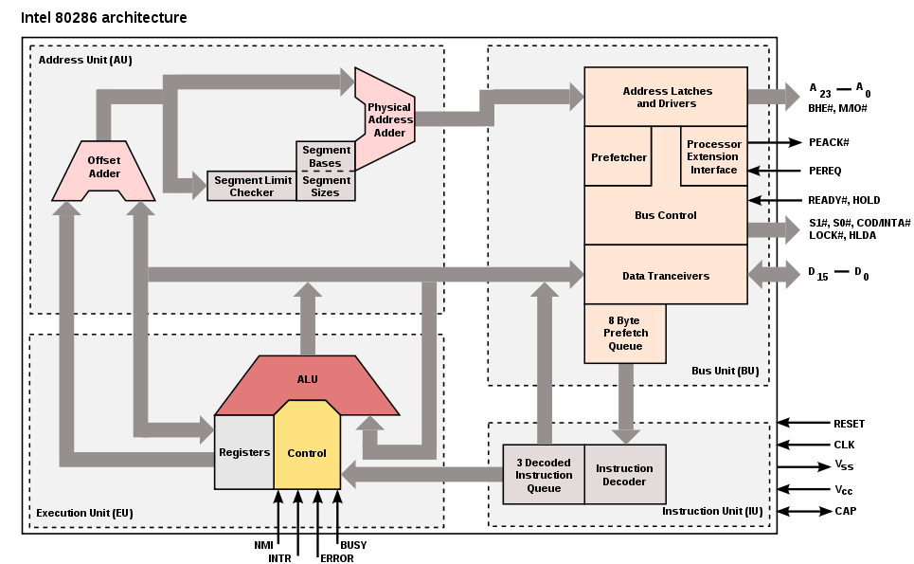
80286

Slide 51
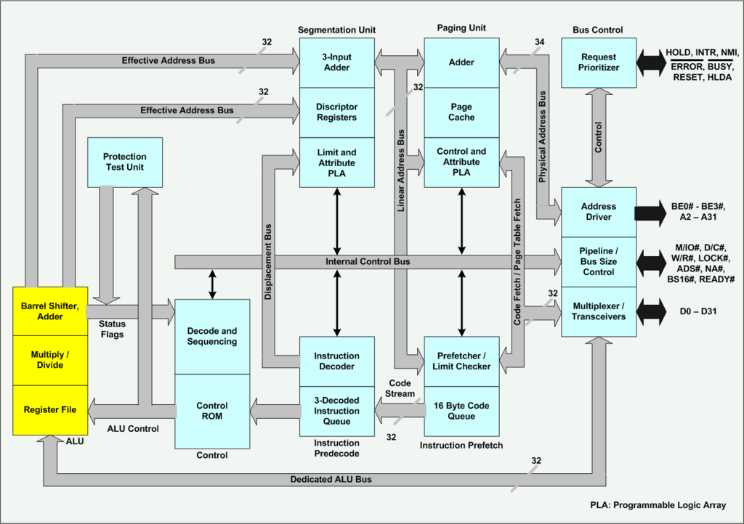
80386

Slide 52
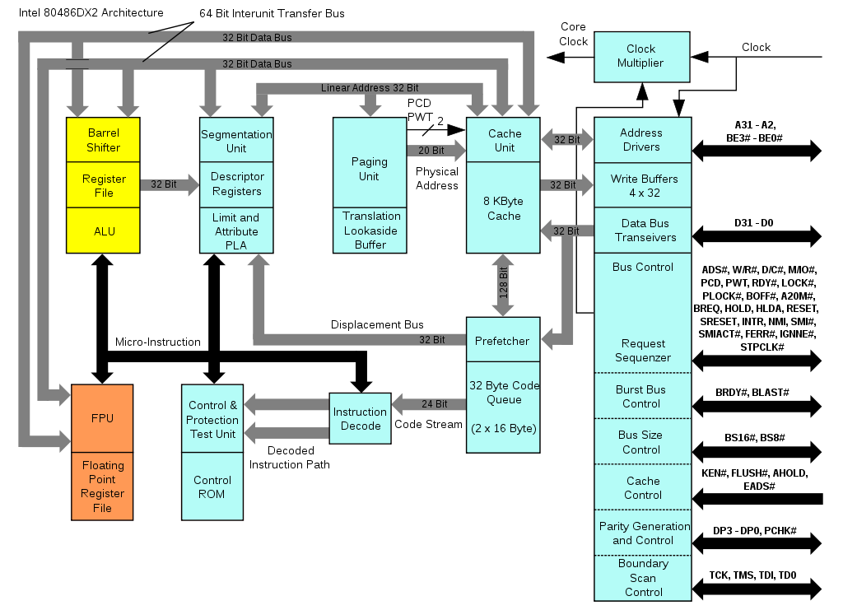
80486

Slide 53
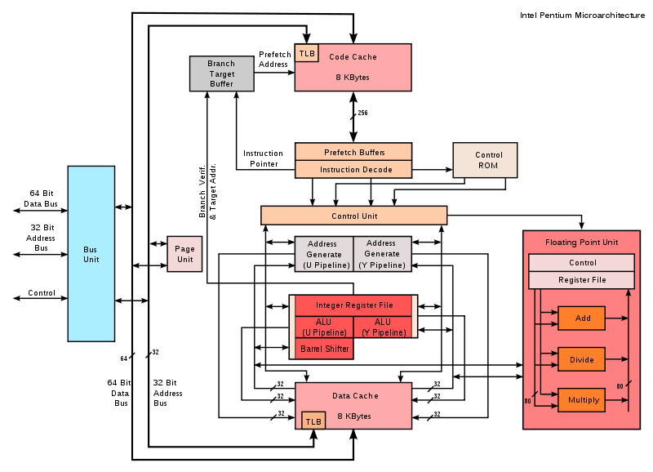
Pentium

Slide 54
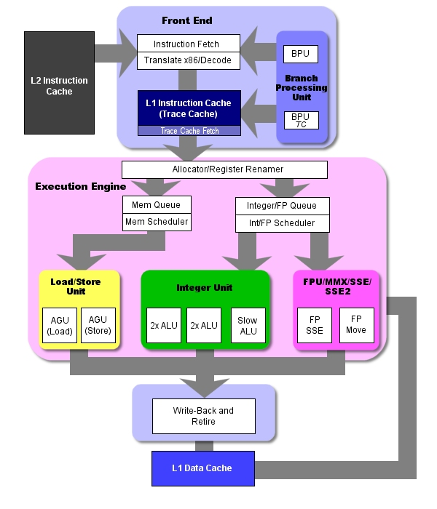
Pentium 4

Slide 55
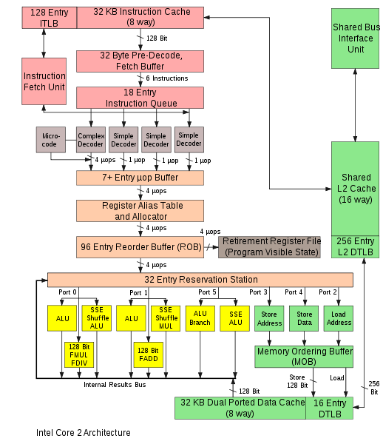
Core 2

Slide 56
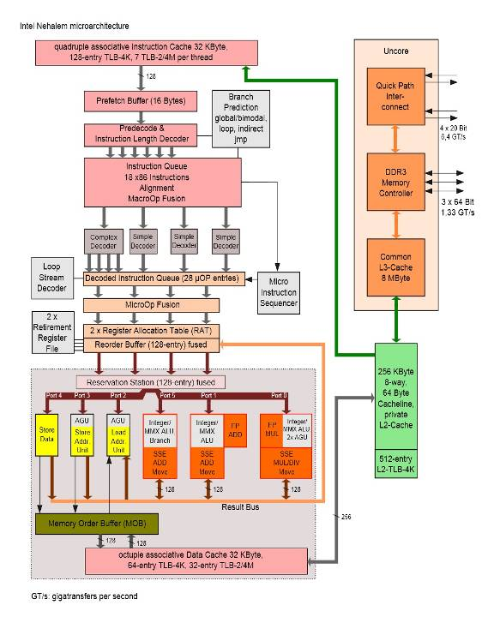
I7 -Nehalem

Slide 57
